Slide 1
SQL Server 2017 でＡＩ機能を試す
～ ＤＢＡのＡＩことはじめ ～
太田 智行
ＮＥＣソリューションイノベータ株式会社 データーベースソフトウェアサービスグループ マネージャー

Slide 2
11/21(tue) Day 1 解説&デモ
解説（ＤＢＡのＡＩことはじめ）
ハンズオン準備
11/29(wed) Day 2 Hands-on
動作の理解
実践的サンプルの実行
デモ（ＳＱＬ１７のＡＩ対応でできること）
アーキテクチャの理解

Slide 3
SQL Server 2017 でＡＩ機能を試す
Day 1：解説＆デモ
～ ＤＢＡのＡＩことはじめ ～
太田 智行
ＮＥＣソリューションイノベータ株式会社 データーベースソフトウェアサービスグループ マネージャー

Slide 4
自己紹介
太田 智行（おおた ともゆき）
データベース技術一筋１５年超
SQL Server 8年、PostgreSQL 8年、Oracle、MySQLもちょこっと
DBOnlineでSQL Server技術記事を連載中
https://enterprisezine.jp/dbonline/detail/9626
GitHub：gho9o9

Slide 5
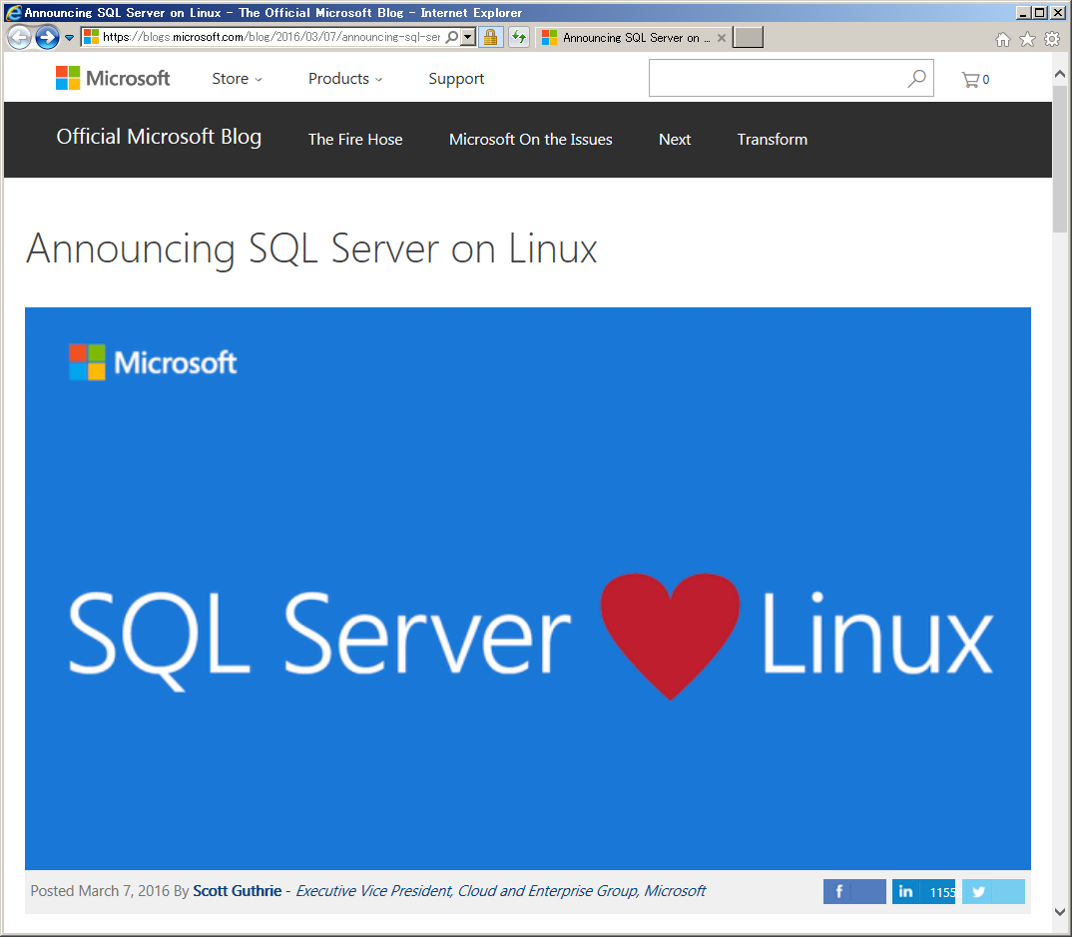

Slide 6

何かもっと良いものあれば差し替え
出典）https://deepmind.com/blog/alphago-zero-learning-scratch/

Slide 7

こんにちは。
出典）https://www.microsoft.com/

Slide 8

ご用件は
何でしょう？
出典）https://www.apple.com/

Slide 9

お手伝い
しましょうか？ょう？
出典）https://www.google.com/

Slide 10
人相 | 名前は？ | あなたは何者？ | 好きな食べ物は？
 | コルタナと申します。 | 仕事はあなたのお役に立つことです。 | ドーナツです。言ってみただけですけど。
 | 私の名前はシリです。 もうご存知かとおもっていました。 | 私がだれかなんて、どうでもいいことですよ。 | 私の好みなんて、気にしないでください。
 | 私はGoogleアシスタントです。 | アシスタントです。 | 私は様々な食べ物が好きです。
Microsoft
Apple
Google

Slide 11
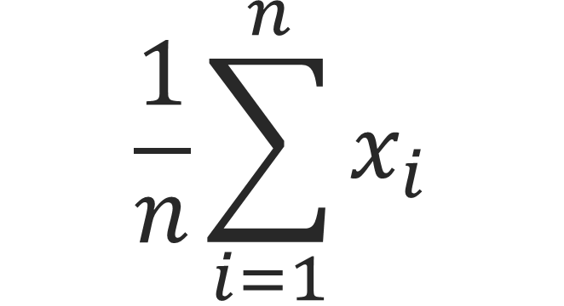
$$\frac{1}{n}\sum_{i=1}^{n}{x_{i}}$$

Slide 12
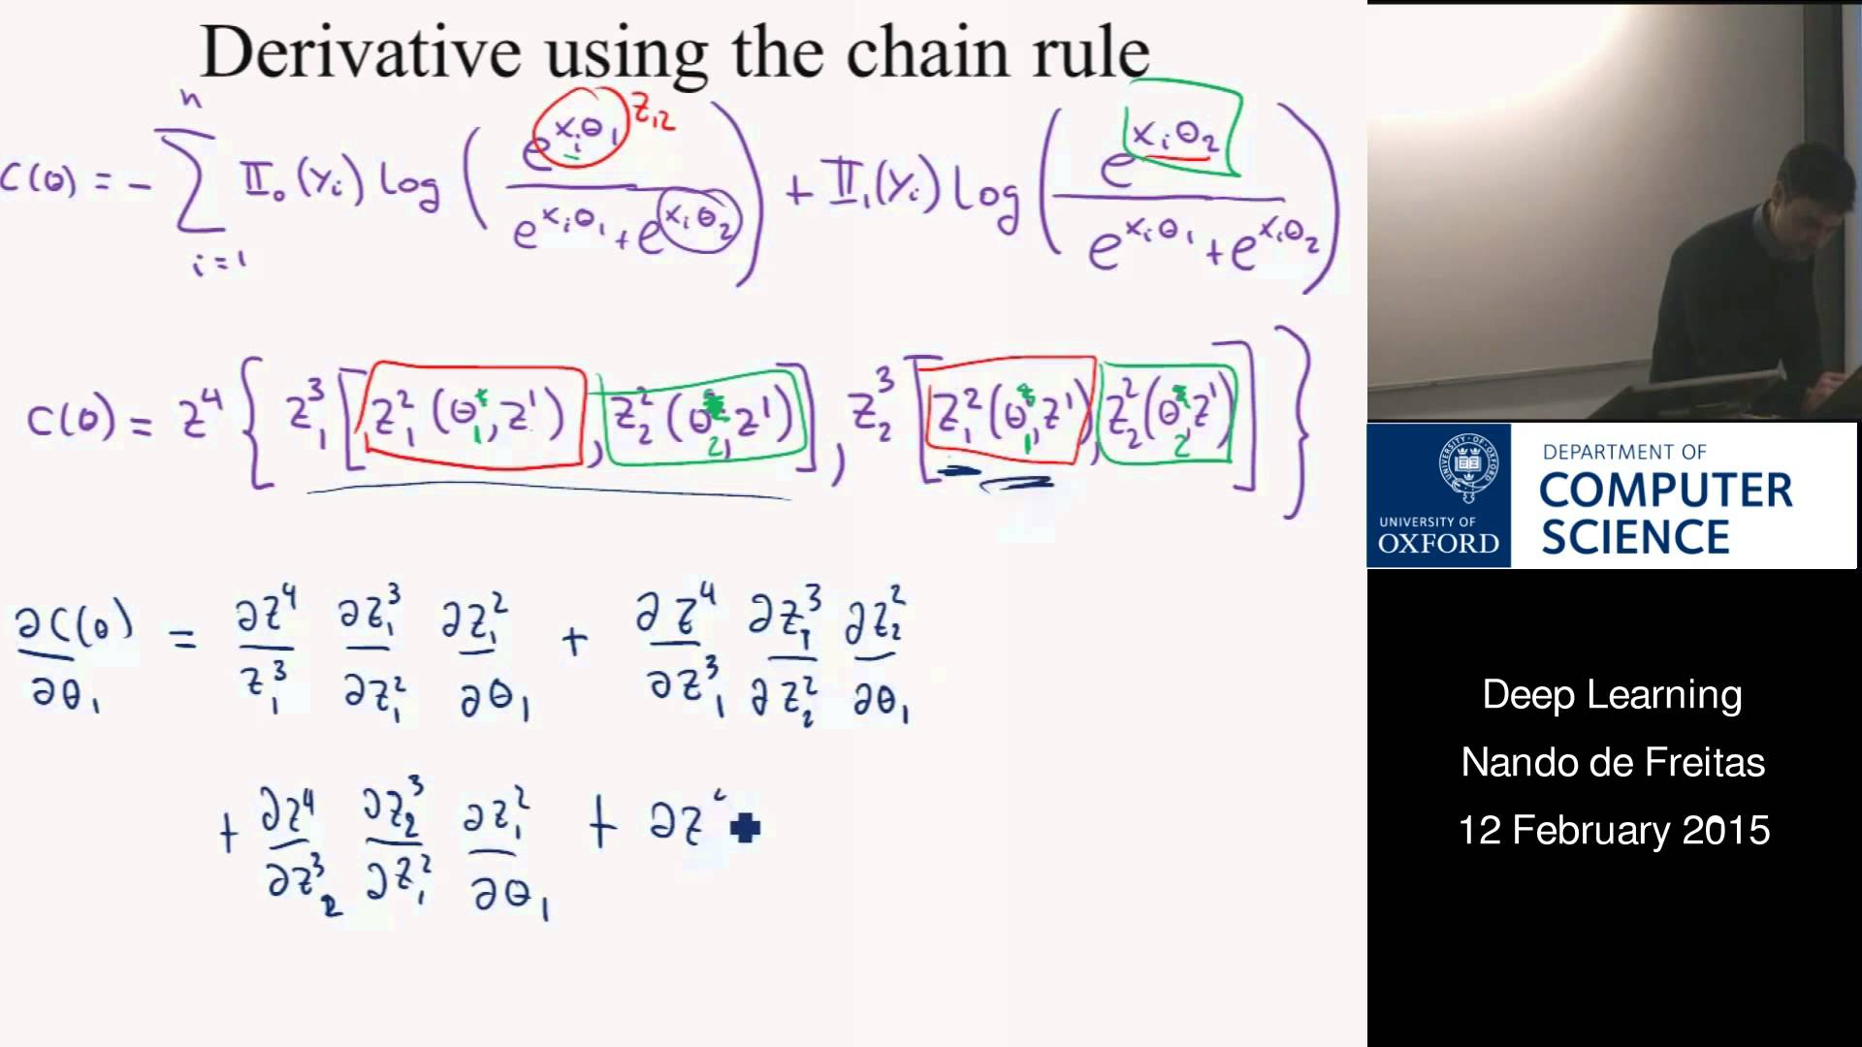
出典）https://i.ytimg.com/vi/-YRB0eFxeQA/maxresdefault.jpg

Slide 13
ＡＩ、ＡＩっていうけどさ…
① 今更何ができるの？もう遅いよ。
② ＤＢＡ仕事に関係ないしさ。
③ 今回もブームで終わるでしょ。

Slide 14
ＡＩ、ＡＩっていうけどさ…
① 今更何ができるの？もう遅いよ。

Slide 15
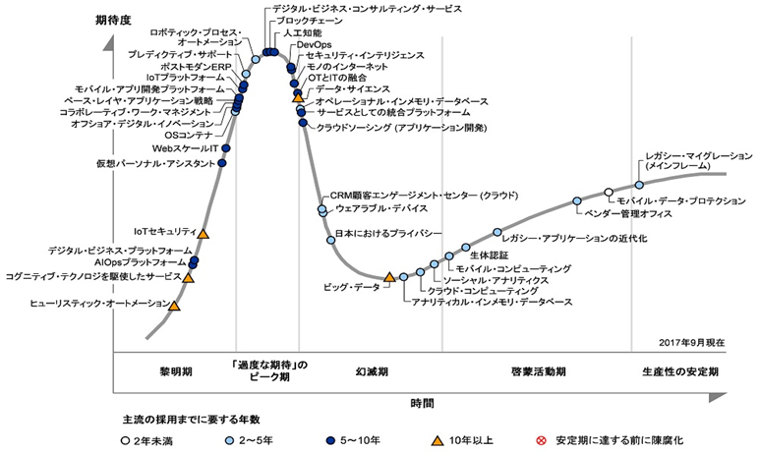
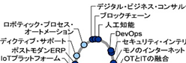
出典）https://www.gartner.co.jp/press/html/pr20170823-01.html

Slide 16
出典）https://www.gartner.co.jp/press/html/pr20170823-01.html

Slide 17
出典）https://www.gartner.co.jp/press/html/pr20170823-01.html

Slide 18
出典）https://trends.google.com/trends/explore?date=today%205-y&q=AI%20Deep%20Learning
出典）https://stooq.com/q/d/?s=nvda.us&c=0&d1=20121027&d2=20171027&i=w

Slide 19
コンピューター画像識別 世界競技会 ベストレコード推移
出典）Large Scale Visual Recognition Challenge (ILSVRC)

Slide 20
コンピューター画像識別 世界競技会 ベストレコード推移
人間の識別能力を超過
本番システムで実用可能
出典）Large Scale Visual Recognition Challenge (ILSVRC)

Slide 21
ＡＩ、ＡＩっていうけどさ…
② ＤＢＡ仕事に関係ないしさ。

Slide 22
Data Source
AI Predict
Publish
Consumer
SoR
DWH／DM
Desktop
APP
API
AI Train
IoT
ETL
Data Prep
Modeling
Evaluation
Mobile
APP
Report
ｆ
ｔ
in
GPU
Social
Web
Browser
BI

Slide 23
Data Source
AI Predict
Publish
Consumer
SoR
DWH／DM
Desktop
APP
API
AI Train
IoT
ETL
Data Prep
Modeling
Evaluation
Mobile
APP
Report
ｆ
ｔ
in
GPU
Social
Web
Browser
BI

Slide 24
Data Source
AI Predict
Publish
Consumer
DWH／DM
SoR
SQL Server
Analysis
Services
API
Desktop
APP
ETL
SQL Server
R Server
AI Train
Report
IoT
SQL Server
Integration
Services
Data Prep
Modeling
Evaluation
Mobile
APP
SQL Server
Reporting
Services
ｆ
ｔ
in
GPU
Social
BI
Web
Browser
Power BI
Report Server

Slide 25
Data Source
AI Predict
Publish
Consumer
DWH／DM
SoR
SQL Server
Analysis
Services
API
Desktop
APP
ETL
SQL Server
R Server
AI Train
Report
IoT
SQL Server
Integration
Services
Data Prep
Modeling
Evaluation
Mobile
APP
SQL Server
Reporting
Services
ｆ
SQL Server
の門外
ｔ
in
GPU
Social
BI
Web
Browser
Power BI
Report Server

Slide 26


SQL Server 2017 の コンセプト のひとつ
『 データがあるところにインテリジェンスを』
アプリケーション
＋
インテリジェンス
アプリケーション
インテリジェンス
＋
データベース
データベース

Slide 27
Data Source
AI Predict
Publish
Consumer
NEW
DWH／DM
SQL Server
Machine Learning
Services
SoR
SQL Server
Analysis
Services
API
Desktop
APP
ETL
SQL Server
R Server
AI Train
Report
ML Services により
SQL Server が
AIをサポート
IoT
SQL Server
Integration
Services
Data Prep
Modeling
Evaluation
Mobile
APP
SQL Server
Reporting
Services
ｆ
ｔ
in
GPU
Social
BI
Web
Browser
Power BI
Report Server

Slide 28
Data Source
AI Predict
Publish
Consumer
DWH／DM
SoR
SQL Server
Analysis
Services
API
Desktop
APP
SQL Server
Machine Learning
Services
ETL
SQL Server
R Server
AI Train
Report
IoT
SQL Server
Integration
Services
Data Prep
Modeling
Evaluation
Mobile
APP
SQL Server
Reporting
Services
ｆ
ｔ
in
GPU
Social
BI
Web
Browser
Power BI
Report Server

Slide 29
Data Source
本番システムで利用可能なＡＩ実行基盤
Consumer
AI for Z
AI for Y
SoR
AI for X
Desktop
APP
API
ETL
Report
IoT
Mobile
APP
DWH／DM
BI
SQL Server ワンボックス
AI プラットフォーム
ｆ
ｔ
in
Social
Web
Browser

Slide 30
Demo Deep Learning on SQL Server による画像判定

Slide 31
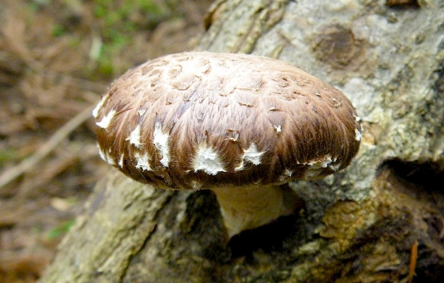
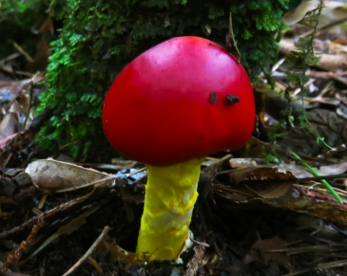
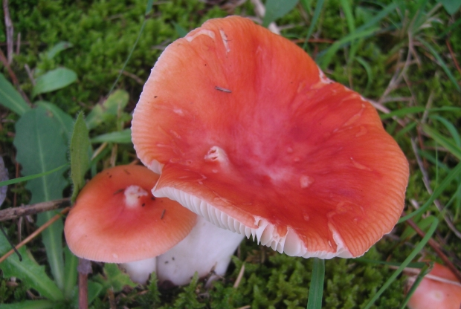
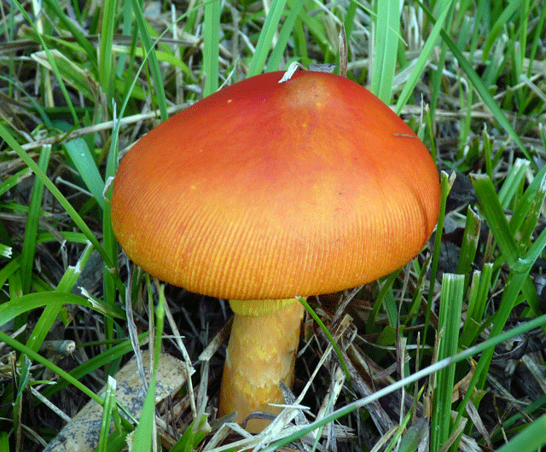
Deep Learning on SQL Server による画像判定
Y県自治体のお悩み事
毒キノコの誤食による食中毒の被害があとを絶たない。なんとか減らせないものか…。
システムモデル
ETL
食用キノコ
画像
Train
Bing
Image
Search
API
Internet
学習モデル
（AI）
Predict
毒キノコ
画像
判定結果
可視化
キノコ狩り
スマホ
要判定キノコ画像

Slide 32

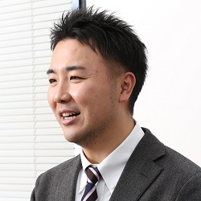
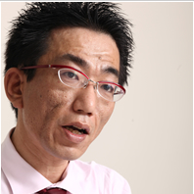
Deep Learning on SQL Server による画像判定
Y県自治体のお悩み事
毒キノコの誤食による食中毒の被害があとを絶たない。なんとか減らせないものか…。
登場人物
Data Scientist ：ＡＩを開発。
SQL Server DBA：ＡＩをSQL Serverにデプロイ。
Developer ：ＡＩをアプリに組込み、結果を可視化。

Slide 33
事前環境
VS Code
on IaaS w/GPU
Internet
SQL Server
on IaaS w/GPU
ETL
食用キノコ
画像
Bing
Image
Search
API
学習モデル
（AI）
毒キノコ
画像
判定結果
キノコ狩り
スマホ
要判定キノコ画像

Slide 34
デモ①
Data Scientist「私が慣れ親しんだ環境でAIを開発します。」
Train
Predict
可視化
Internet
ETL
食用キノコ
画像
Bing
Image
Search
API
学習モデル
（AI）
毒キノコ
画像
判定結果
キノコ狩り
スマホ
要判定キノコ画像

Slide 35
デモ②
DBA「ＡＩを『コピペ』のプロシージャ化 で SQL Server にデプロイします」
Train
Predict
Internet
ETL
食用キノコ
画像
Train
Bing
Image
Search
API
学習モデル
（AI）
Predict
毒キノコ
画像
判定結果
キノコ狩り
スマホ
要判定キノコ画像

Slide 36
デモ③
Developer「ＳＱＬ文１行でＡＩを実行し、結果を可視化します」
Train
Predict
可視化
Internet
ETL
食用キノコ
画像
Train
Bing
Image
Search
API
学習モデル
（AI）
Predict
毒キノコ
画像
判定結果
可視化
キノコ狩り
スマホ
要判定キノコ画像

Slide 37
業務ＳＥをどうやって引き込むか
Data Source
本番システムで利用可能なＡＩ実行基盤
Consumer
AI for Z
AI for Y
AI for X
SoR
SQL Server ワンボックス AI プラットフォーム
Desktop
APP
API
ETL
Report
DWH／DM
BI
IoT
Mobile
APP
システム構成要素が少なく信頼性が高い
AIがSQL Serverのリッチな機能に相乗可能
入口と出口が標準化されたI/Fで接続可能
１
ｆ
ｔ
２
in
Social
Web
Browser
３

Slide 38
ＡＩ、ＡＩっていうけどさ…
③ 今回もブームで終わるでしょ。

Slide 39
自己紹介
友永 康之（ともなが やすゆき）
NECディープラーニング製品『RAPID機械学習』を担当
マーケ，ソフト開発，プリセールス，コンサルティング，etc.
論文を書いたり，ウェブで喋ったり，マンガを作ったり。
・論文：https://www.j-mac.or.jp/oral/dtl.php?os_id=4
・ウェブ：https://japan.zdnet.com/extra/sql2017_nec_201711/35109572/
・ウェブ：http://jpn.nec.com/info-square/mitatv/discover/37/index.html
・マンガ：https://www.blwisdom.com/technology/series/itshiba/item/10368-24.html

Slide 40
ここでお伝えしたいこと
AIを使うと、
生産性が格段に上がる！

Slide 41
シナリオ(架空の話)
データの出典：平成20年度人間特性計測データ
http://www.tech.nite.go.jp/human/jp/contents/cindex/20FYdata.html
自社で運用管理する人材データベースがあり、ここには200人の日本人の身体データが登録されています。
あるとき，私が誤って100人分の「性別情報」を削除してしまい，ボスから，午前6時までに性別情報をリストアするよう指示されました。現在時刻は午後6時です。
急いでデータベースのバックアップからリストアを行ったところ、なんとバックアップファイルの破損しておりリストアが失敗してしました。

Slide 42
身体データのスキーマ
「性別情報」以外の約90項目の身体特徴情報
0被験者情報_被験者ID
0被験者情報_年齢
0被験者情報_身長 [mm]
0被験者情報_体重 [kg]
1身体寸法_体脂肪 [%]
1身体寸法_BMI
1身体寸法_頚椎高 [mm]
1身体寸法_肩峰高 [mm]
1身体寸法_肘頭高 [mm]
1身体寸法_転子高 [mm]
1身体寸法_脛骨上縁高 [mm]
1身体寸法_内果端高 [mm]
1身体寸法_頭頚部長 [mm]
1身体寸法_上腕長 [mm]
1身体寸法_前腕長 [mm]
1身体寸法_大腿長 [mm]
1身体寸法_下腿長 [mm]
1身体寸法_足長 [mm]
1身体寸法_頚囲 [mm]
1身体寸法_上部胸囲 [mm]
1身体寸法_腹囲 [mm]
1身体寸法_上腕囲 [mm]
1身体寸法_前腕最大囲 [mm]
1身体寸法_大腿囲 [mm]
1身体寸法_下腿最大囲 [mm]
1身体寸法_手長 [mm]
1身体寸法_第二指長 [mm]
1身体寸法_手囲 [mm]
1身体寸法_手幅 [mm]
1身体寸法_第二指近位関節幅 [mm]
1身体寸法_第二指遠位関節幅 [mm]
1身体寸法_第一－第五指尖端間最大距離 [mm]
1身体寸法_握り内径 [mm]
2体力測定_握力 [N]
2体力測定_長座体前屈 [cm]
2体力測定_上体起こし [回]
2体力測定_全身反応時間 [msec]
2体力測定_閉眼片足立ち時間 [sec]
2体力測定_垂直跳び [cm]
3関節可動域_手関節 屈曲 [deg]
3関節可動域_手関節 伸展 [deg]
3関節可動域_肘関節 屈曲 [deg]
3関節可動域_肘関節 伸展 [deg]
3関節可動域_肩関節 屈曲 [deg]
3関節可動域_肩関節 伸展 [deg]
3関節可動域_肩関節 水平伸展 [deg]
3関節可動域_肩関節 水平屈曲 [deg]
3関節可動域_足関節 屈曲 [deg]
3関節可動域_足関節 伸展 [deg]
3関節可動域_膝関節 屈曲 [deg]
3関節可動域_膝関節 伸展 [deg]
3関節可動域_股関節 屈曲 [deg]
3関節可動域_股関節 伸展 [deg]
5オプション_TUG [sec]
5オプション_起きあがり [sec]
5オプション_リーチ肩峰高 [cm]
5オプション_開眼 標準偏差 (左右) [mm]
5オプション_開眼 標準偏差 (前後) [mm]
5オプション_開眼 最大振幅 (左右) [mm]
5オプション_開眼 最大振幅 (前後) [mm]
5オプション_開眼 総軌跡長 [mm]
5オプション_閉眼 標準偏差 (左右) [mm]
5オプション_閉眼 標準偏差 (前後) [mm]
5オプション_閉眼 最大振幅 (左右) [mm]
5オプション_閉眼 最大振幅 (前後) [mm]
5オプション_閉眼 総軌跡長 [mm]
5オプション_2点間識別距離 踵 [mm]
5オプション_2点間識別距離 拇指球 [mm]
5オプション_2点間識別距離 小指下 [mm]
5オプション_2点間識別距離 拇指 [mm]
6上肢操作力_押す 低位（肘頭下縁高） [N]
6上肢操作力_押す 高位（肩屈曲角度135°） [N]
6上肢操作力_引く 低位（肘頭下縁高） [N]
6上肢操作力_引く 高位（肩屈曲角度135°） [N]
6上肢操作力_回す かぶせ握り（右回し） [Nm]
6上肢操作力_回す かぶせ握り（左回し） [Nm]
6上肢操作力_回す はさみ握り（右回し） [Nm]
6上肢操作力_回す はさみ握り（左回し） [Nm]
6上肢操作力_上肢回旋 右回し [Nm]
6上肢操作力_上肢回旋 左回し [Nm]
6上肢操作力_つまむ 親指＋示指側腹 [Nm]
6上肢操作力_つまむ 親指＋示指 [Nm]
6上肢操作力_つまむ 親指＋（示指、中指） [Nm]
7アンケート_普段通勤や買い物で歩いているか_01
7アンケート_普段通勤や買い物で歩いているか_02
7アンケート_普段通勤や買い物で歩いているか_03
7アンケート_普段通勤や買い物で歩いているか_04
7アンケート_普段通勤や買い物で歩いているか_05
7アンケート_普段通勤や買い物で歩いているか_06
7アンケート_普段通勤や買い物で歩いているか_07

Slide 43
1st Step：ルール・ドリブン アプローチ
(自分のアタマで考える)
現在の時刻：午後6時 (残り12時間)

Slide 44

アプローチ：プログラムをゴリゴリ書く
身体データに入っている90個の身体特徴を見ながら， 性別を予測するプログラムをゼロから書こう。
「身長」と「体重」の2つの特徴を使えば， おそらく個人の性別を判定できるだろう。
if (身長 > 170cm AND 体重 > 60kg) then
性別=男
else if (身長 < 150cm AND 体重 < 50kg) then
性別=女
else if … (以降延々と条件分岐)
性別予測
プログラムイメージ

Slide 45
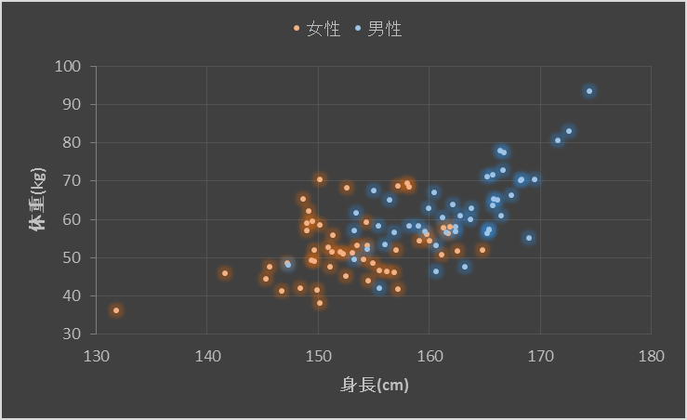
プログラムを書くのは大変！
「身長」と「体重」だけでは性別判定できなさそう。 他の身体特徴も使う必要がありそうだ。
男女が入り混じったデータ領域

Slide 46
2nd Step：インサイト・ドリブン アプローチ
(データに教えてもらう)
現在の時刻：午前0時 (残り6時間)

Slide 47
先輩アナリストからのアドバイス
残り時間は6時間。性別判定プログラムを 6時間で書き上げるのは難しそうだ。
プログラム開発の生産性をアップする， 何か別の良いソリューションはないかな？
データ削除を免れた100人の身体データから， 日本人の性別と身体特徴の関係を調べたら？
あなたが知らない，男女判別に有用な身体特徴 を見つけられるかもしれませんよ。

Slide 48

アプローチ：性別判明データをモデリング
性別情報が残った100人の身体データから， 日本人の性別判定する予測モデルを作ろう。
性別情報を削除してしまった残り100人の性別は， この予測モデルを使ってレストアしよう。
全データ
200人
性別判明
データ
性別不明
データ
予測モデル
100人
100人

Slide 49
モデラ：性別判明データで予測モデル作り
最初は，「身長」と「体重」だけで 日本人の性別判定できるか試してみよう。
追加の身体特徴を使うかどうかは， この予測結果を見てから判断しよう。
X
f(X)
Y
身長
ニューラルネット
体重
性別

Slide 50
ソルバ：性別判明データで予測モデル評価
「身長」と「体重」だけで72%， 日本人の性別を判定できそうだな。
予測精度を100%に近づけたいから， 追加の身体特徴を使おう。何を使うべきか？
混同行列 |  | 予測
 |  | 女性 | 男性
正解 | 女性 | 15 | 6
 | 男性 | 8 | 21

Slide 51
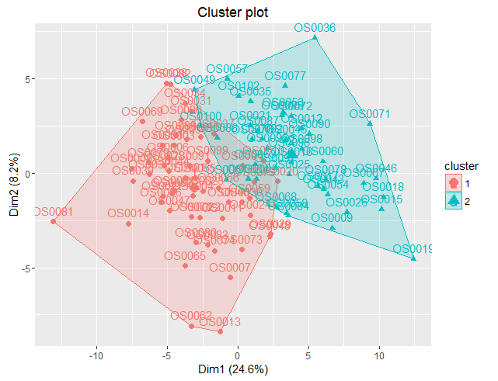
クラスタリングで，効く身体特徴を探そう
100人の日本人の身体データは，2つのクラスタに分割できそうだ。
各クラスタの代表点(重心)を見ると，女性は「体脂肪」が性別判定に効きそうだ。
男性の
代表点
女性の
代表点

Slide 52
クラスタリングで，効く身体特徴を探そう
男性クラスタ
代表点(重心)
女性クラスタ
代表点(重心)
この身体特徴を追加しよう！
身体特徴 | 重要度
被験者情報 身長 | 0.86
身体寸法 頚椎高 | 0.85
体力測定 握力 | 0.66
被験者情報 体重 | 0.49
身体特徴 | 重要度
身体寸法 体脂肪 | 0.43
関節可動域 肘関節.伸展 | 0.21
体力測定 長座体前屈 | 0.16
身体寸法 腹囲 | 0.09

Slide 53
モデラ：性別判明データで予測モデル作り
次は「身長」「体重」に「体脂肪」を加えて， 日本人の性別を予測できるか試してみよう。
追加の身体情報を使うかどうかは， この予測結果を見てから判断しよう。
X
f(X)
Y
身長
ニューラルネット
体重
性別
体脂肪

Slide 54
ソルバ：性別判明データで予測モデル評価
「身長」と「体重」に「体脂肪」を加えると， 日本人の性別を84%判定できそうだな。
予測精度を100%に近づけたいけど， 午前6時までにモデリングが終わるか不安だ。
混同行列 |  | 予測
 |  | 女性 | 男性
正解 | 女性 | 19 | 2
 | 男性 | 6 | 23

Slide 55
3rd Step：データ・ドリブン アプローチ
(AIに決めてもらう)
現在の時刻：午前2時 (残り4時間)

Slide 56
先輩エバンジェリストからのアドバイス
残り4時間。予測モデルを4時間で仕上げ できるか不透明だ。
プログラム開発の生産性を更に加速する， 何か別の良いソリューションはないかな？
データ削除を免れた100人の身体データに含まれる 90個すべての身体特徴を使ったらどう？
ディープラーニングを使えば， 性別判定に効く身体特徴を勝手に探してくれますよ。

Slide 57
アプローチ：性別判明データをモデリング
性別情報が残った100人の身体データから， 日本人の性別判定する予測モデルを作ろう。
性別情報を削除してしまった残り100人の性別は， この予測モデルを使ってレストアしよう。
全データ
200人
性別判明
データ
性別不明
データ
予測モデル
100人
100人

Slide 58
モデラ：性別判明データで予測モデル作り
最初に，90個すべての身体特徴を使って 日本人の性別判定できるかざっと試してみよう。
これでダメだったら，身体特徴から性別を当てるのは 難しいとあきらめがつきそうだ。
X
f(X)
Y
90個すべての身体特徴
ディープラーニング
性別

Slide 59
ソルバ：性別判明データで予測モデル評価
90個すべての身体特徴を使うと， 日本人の性別を96%予測できそうだな。
間違えた日本人 2名は，プログラムで個別にケアすれば， なんとかなりそうだ！！
混同行列 |  | 予測
 |  | 女性 | 男性
正解 | 女性 | 26 | 1
 | 男性 | 1 | 22

Slide 60
Hands-on Day 2 でお試しいただきます

Slide 61
Day 1 まとめ）ＡＩって…
① 今更何ができるの？もう遅いよ。
② ＤＢＡ仕事に関係ないしさ。
③ 今回もブームで終わるでしょ。
→ システム化はこれから！
→ SQL Server がＡＩをサポート！
→ 使うべき実用的テクノロジー！

Slide 62
次回 Day 2（11/29 wed）予告
ＡＩ機能を実際に触っていただきます！
参加登録ページ
https://info.microsoft.com/JA-SQLDB-WBNR-FY18-11Nov-29-WebSeminarThepracticeofexperimentingwithAI-MCW0001984_01Registration-ForminBody.html

Slide 63
Day 2（11/29 wed）までの事前準備のお願い
１．SQL Server 2017 for Windows 評価版（Evaluation Edition or Developer Edition）のインストール
２．Machine Learning Services の動作設定

Slide 64
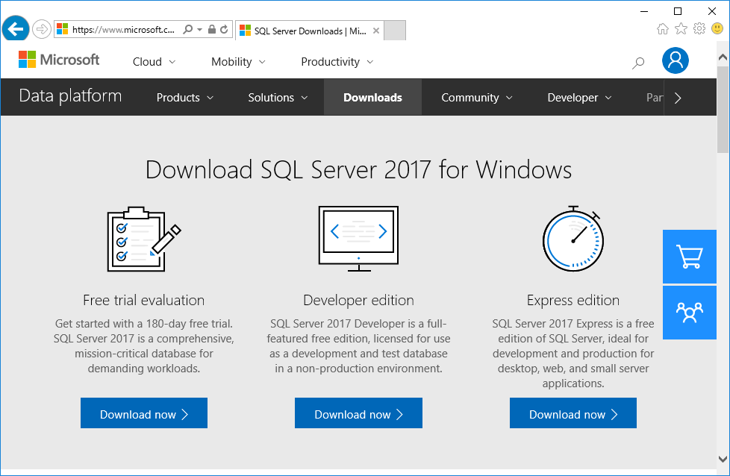
SQL Server 2017 評価版 ダウンロード
https://www.microsoft.com/en-us/sql-server/sql-server-downloads

Slide 65
SQL Server 2017 セットアップの流れ
１．SQL Server Database Engine Services と SQL Server Machine Learning Services のインストール
２．外部スクリプト実行機能の有効化 （EXEC sp_configure 'external scripts enabled', 1;）
３．SQL Server の再起動

Slide 66
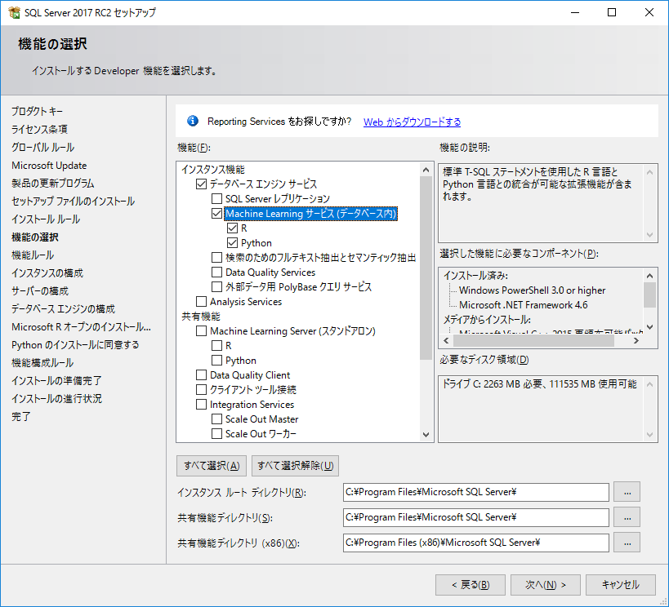
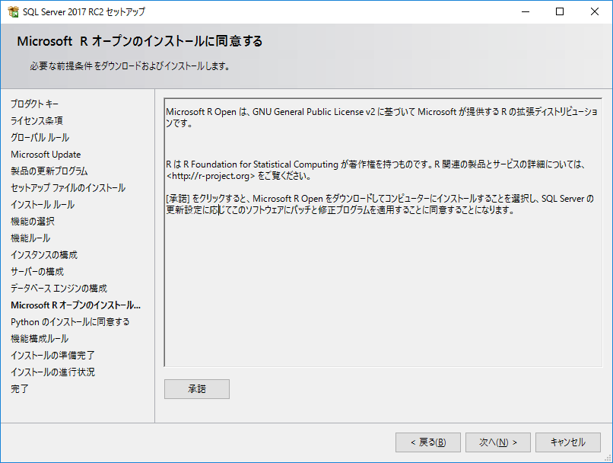
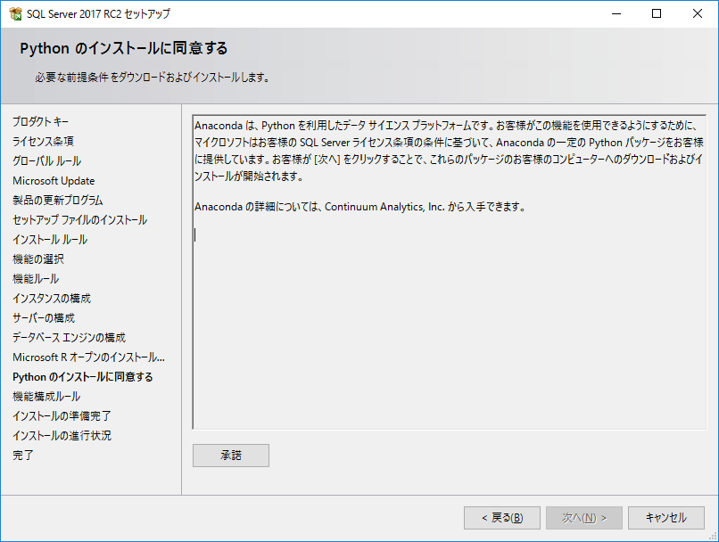
SQL Server 2017 インストール
SQL Server 2016 の R Services が改名してMachine Learning Services となっている

Slide 67
SQL Server 2017 インストール
Machine Learning Services
Python/RをSQL Serverに統合した In Database な実行環境を提供
RC2時点でWindowsのみ
Machine Learning Server
スケーラブルなPython/Rの実行環境を提供
SQL Serverとは直接かかわりがない
Windows版はSQL Serverのライセンスによって提供される
Windows/Linuxに対応
こっち（Machine Learning Server）は別物

Slide 68
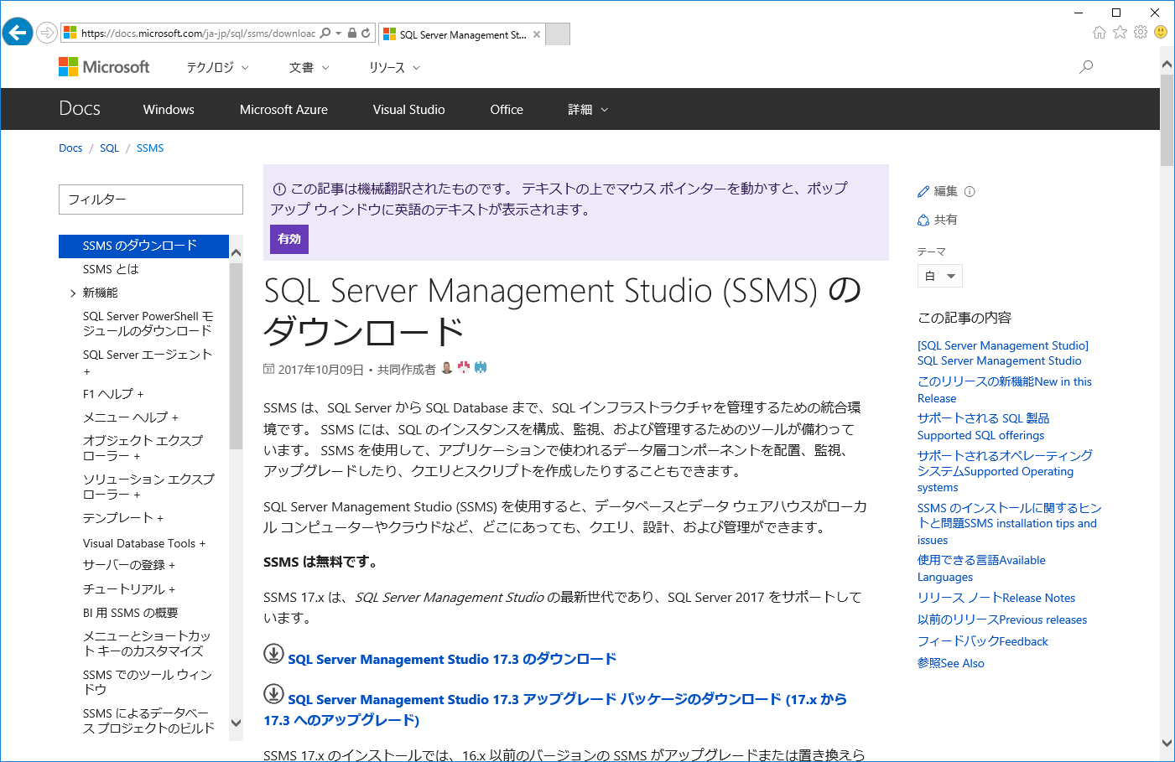
SQL Server Management Studio インストール
https://docs.microsoft.com/ja-jp/sql/ssms/download-sql-server-management-studio-ssms

Slide 69
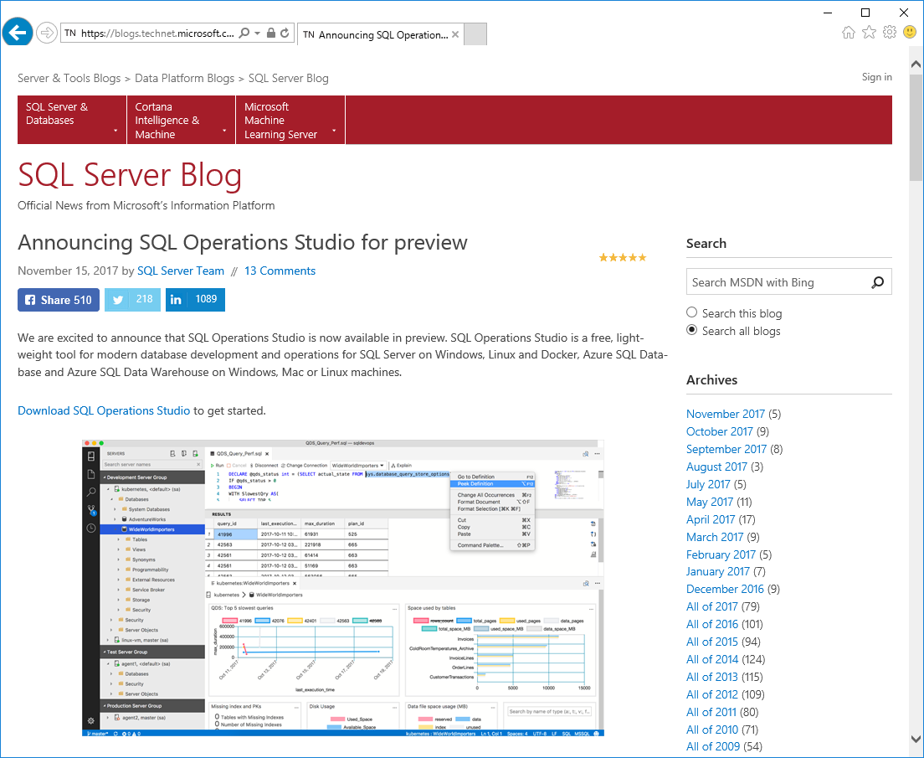
参考：SQL Operations Studio for preview
https://blogs.technet.microsoft.com/dataplatforminsider/2017/11/15/announcing-sql-operations-studio-for-preview/

Slide 70
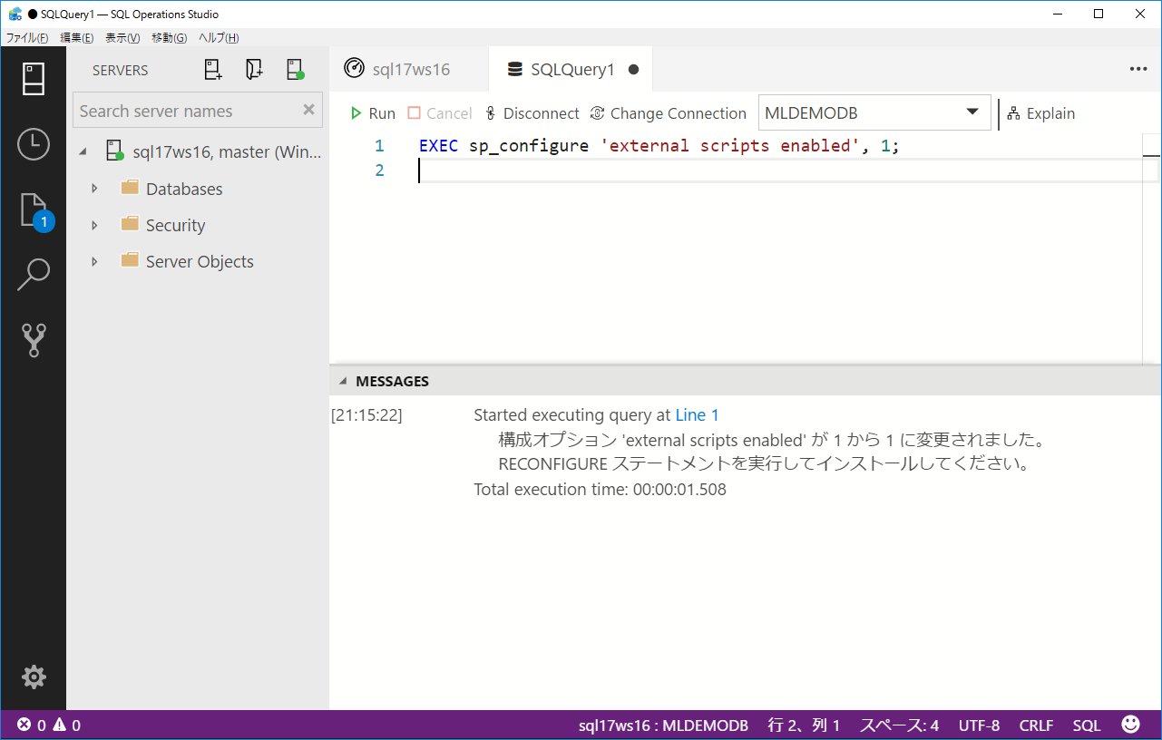
設定（外部スクリプト実行機能の有効化）
設定変更後にSQL Server の再起動が必要
EXEC sp_configure 'external scripts enabled', 1;
GO
Notes:
EXEC sp_configure 'external scripts enabled', 1;

Slide 71
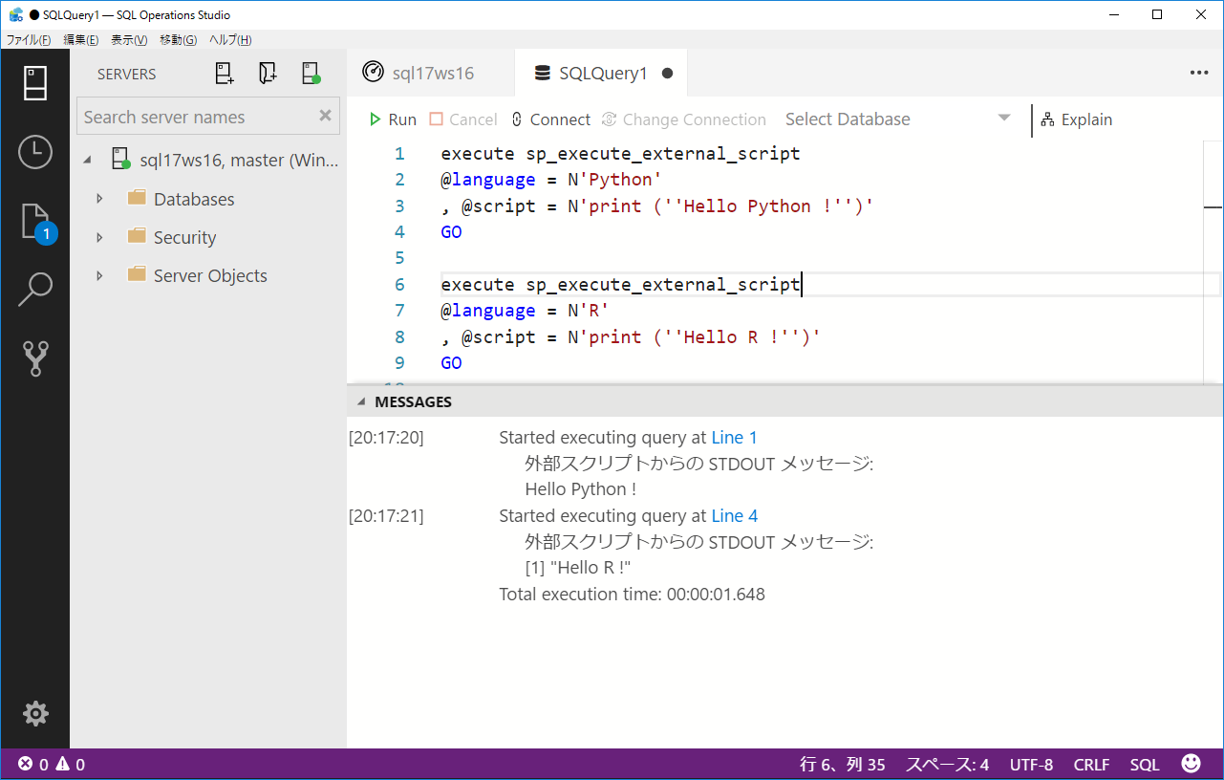
動作確認
execute sp_execute_external_script
@language = N'Python'
, @script = N'print (''Hello Python !'')'
GO
execute sp_execute_external_script
@language = N'R'
, @script = N'print (''Hello R !'')'
GO
Notes:
execute sp_execute_external_script
@language = N'Python'
, @script = N'print (''Hello Python !'')'
GO
execute sp_execute_external_script
@language = N'R'
, @script = N'print (''Hello R !'')'
GO

Slide 72
Ａｐｐｅｎｄｉｘ

Slide 73
ML Services 制限事項（SQL17CU1時点）
プラットフォームは SQL Server on Windows のみ
SQL Server on Linux 未サポート
Roadmapあり
Azure SQL Database 未サポート
for R language は Preview
for Python language は Roadmapあり
PREDICT関数 は GA（2017/09/25）
Standard Edition でも利用可能
Enterprise Edition 比較でスレッド数やリソースのスケーラビリティに制約有り
詳細：https://docs.microsoft.com/en-us/sql/advanced-analytics/r/differences-in-r-features-between-editions-of-sql-server
AlwaysOn による可用性構成は Availability Group のみサポート
Failover Cluster Instance は未サポート

Slide 74
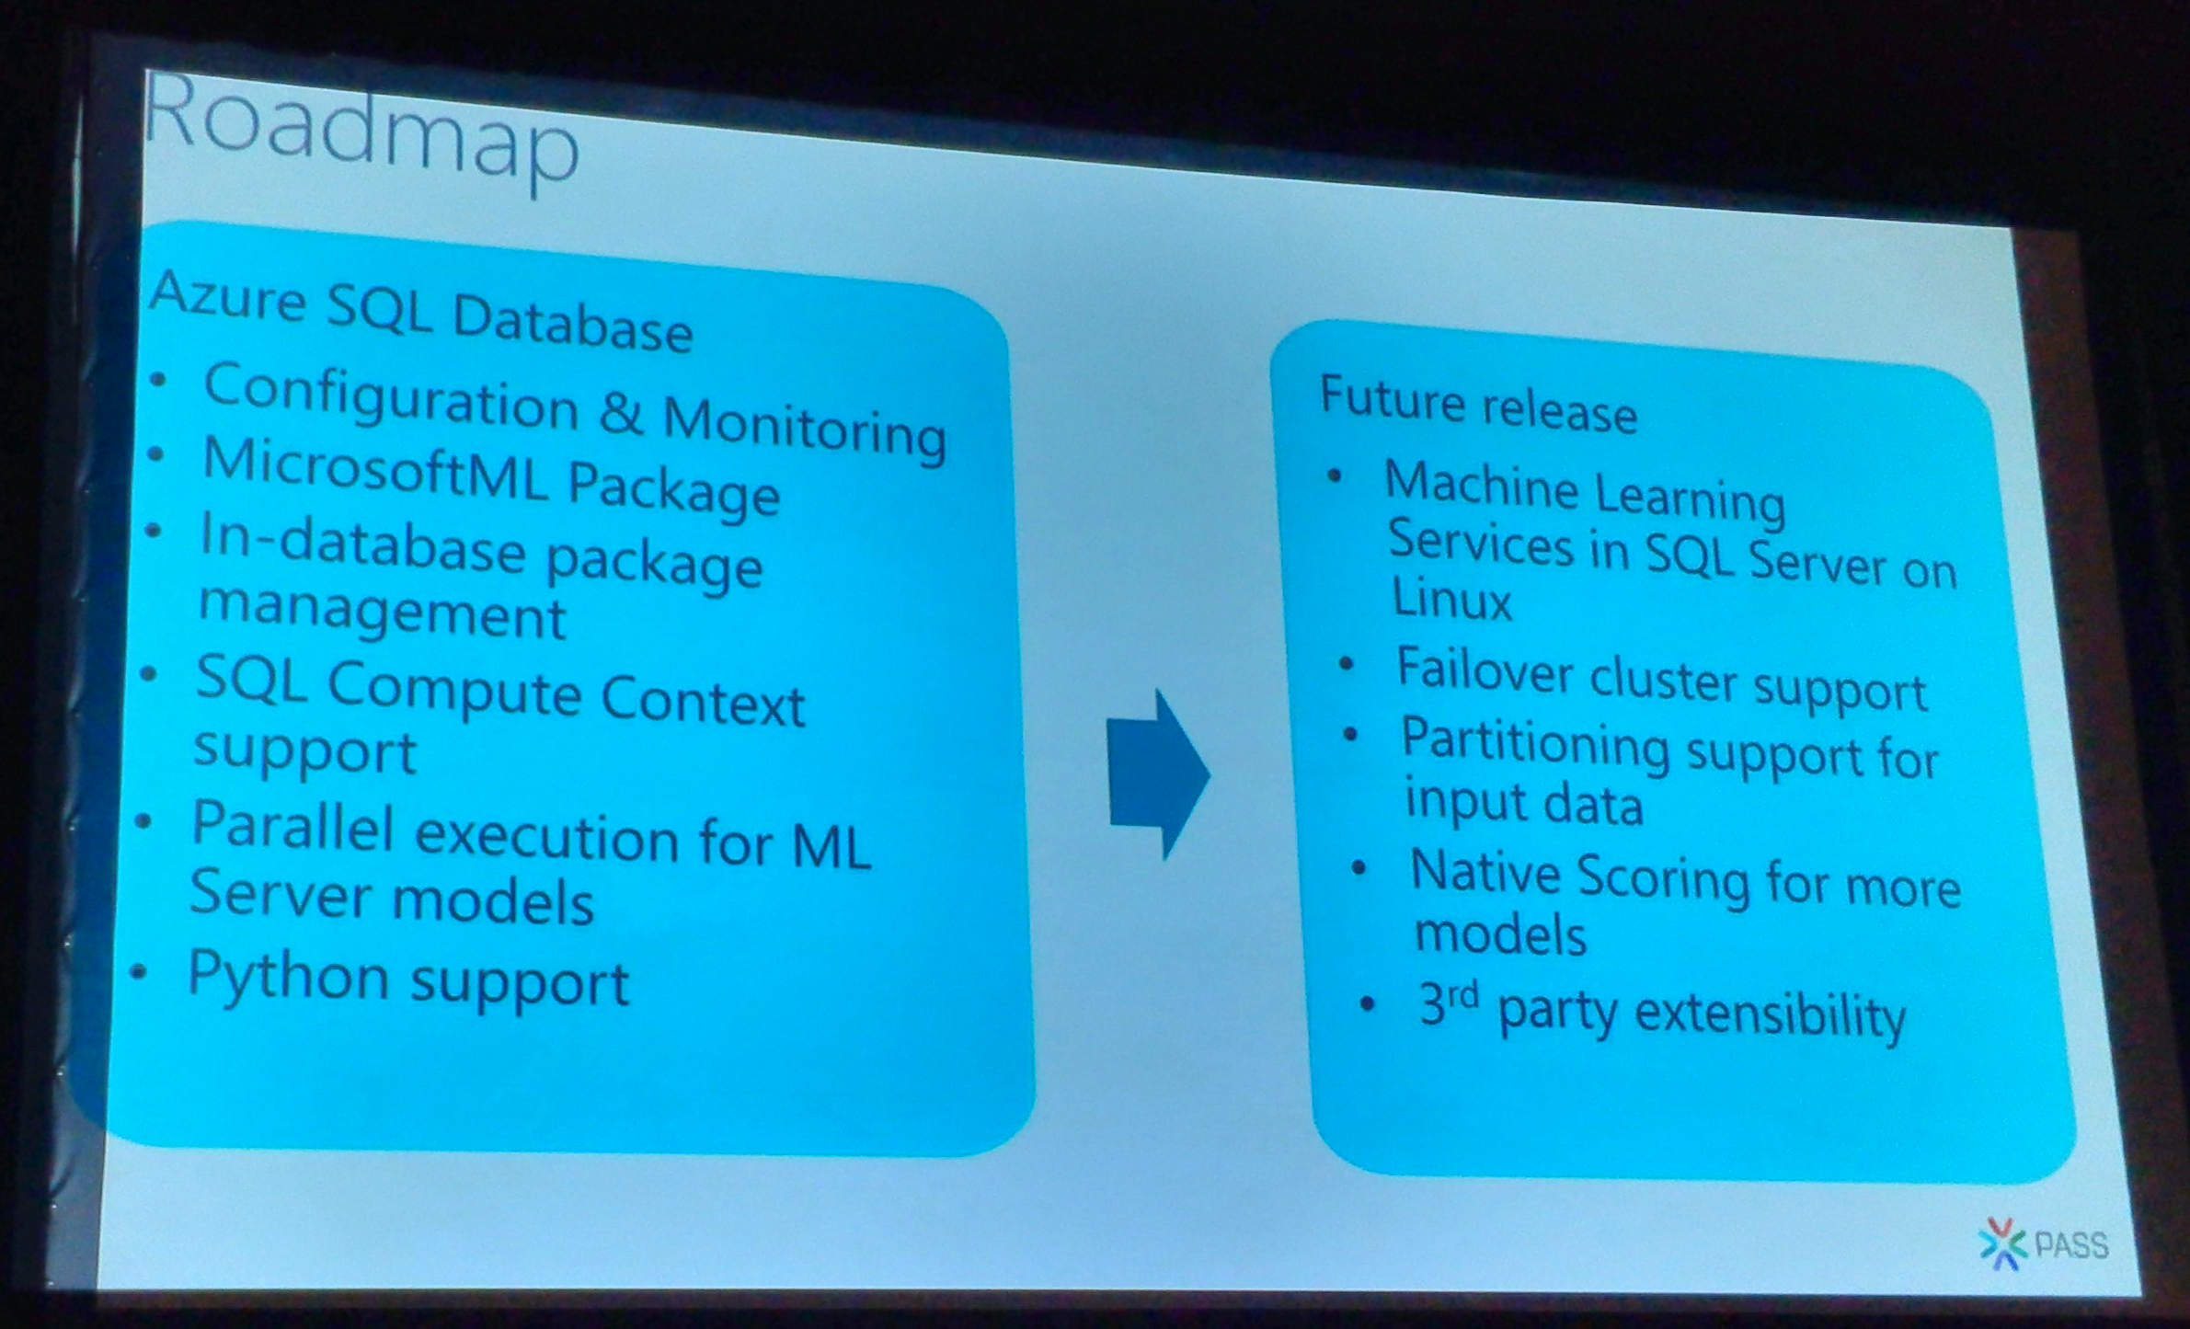
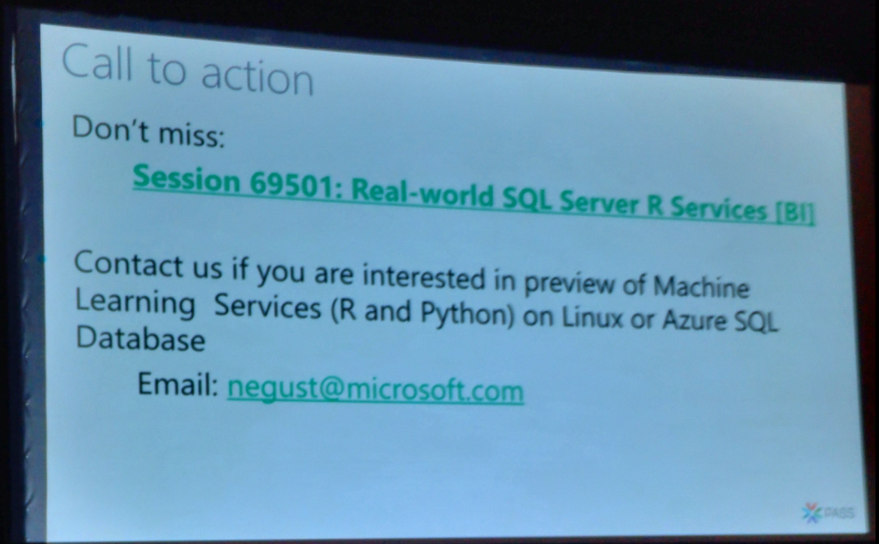
Roadmap（＠PASS Summit 2017 in Seattle）

